Slide 1

Министерство культуры и туризма Московской области
«Жим лежа»
Парк культуры и отдыха «Дулевский»
Орехово-Зуевский городской округ
03.05.2025 г.

Slide 2

ОРГАНИЗАЦИЯ МЕРОПРИЯТИЯ
Дата и время проведения мероприятия
03. 05. 2025
10:00 - 14:00
Предполагаемая посещаемость
200 чел.
Описание
Спортивное соревнование среди мужчин и девушек по наибольшему количеству повторений штанги в своей весовой категории
Ключевые артисты
мероприятия/Участие профессиональных спортсменов
нет
Участие муниципальных учреждений
да
Коммерческие / некоммерческие партнеры
да
Бюджет мероприятия
0

Slide 3
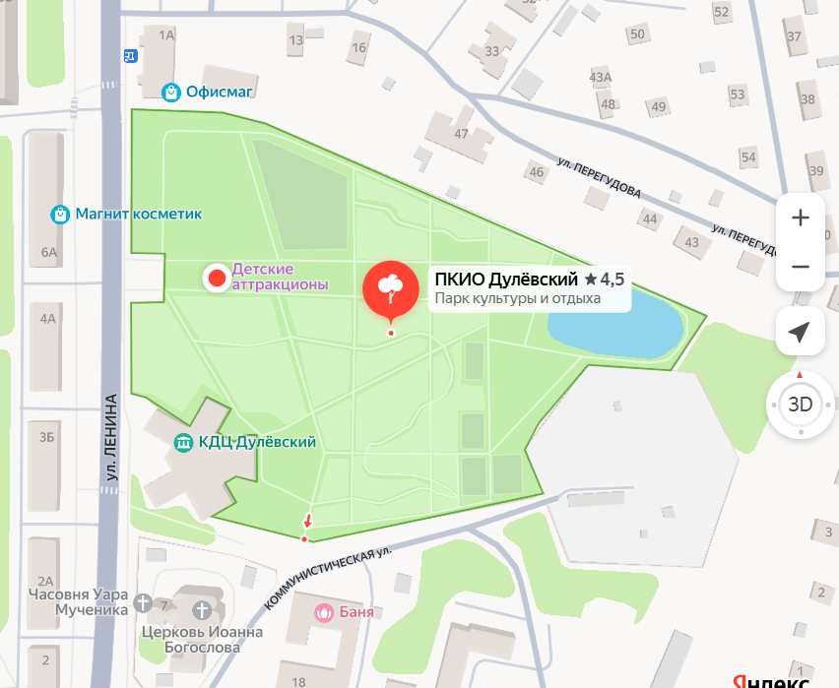
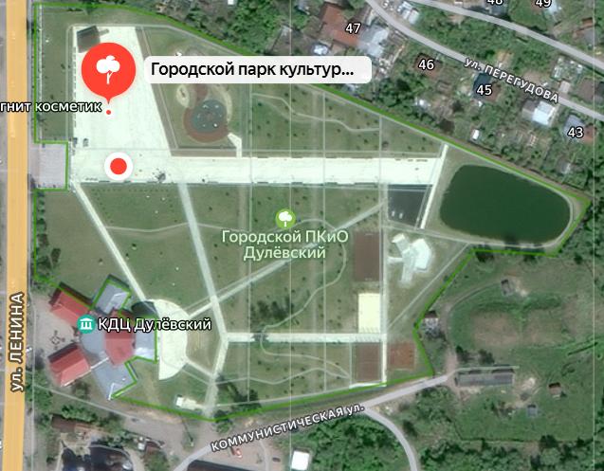
СХЕМА МЕРОПРИЯТИЯ
Место и время проведения | Наименование активности
10:00 – 10:20 1. Центральная площадь | Торжественное открытие мероприятие. Разминка.
10:00-13:00 2. Центральная площадь | Проведение соревнования
13:00-14:00 3. Центральная площадь | Награждение участников и закрытие соревнования
КАРТА ПАРКА
Условные обозначения (при необходимости):

Slide 4
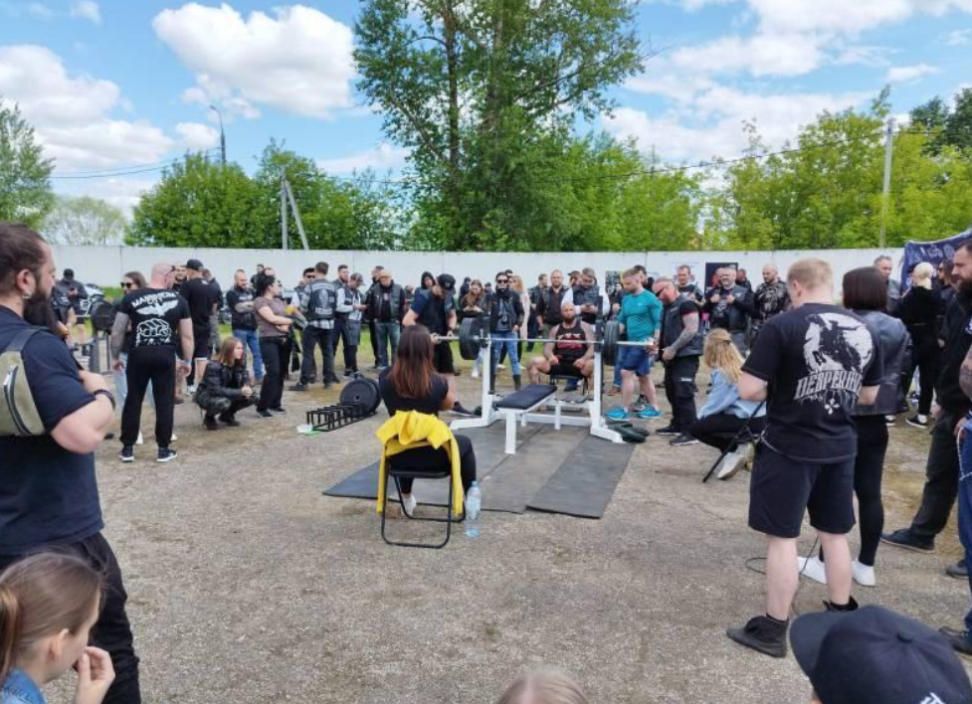
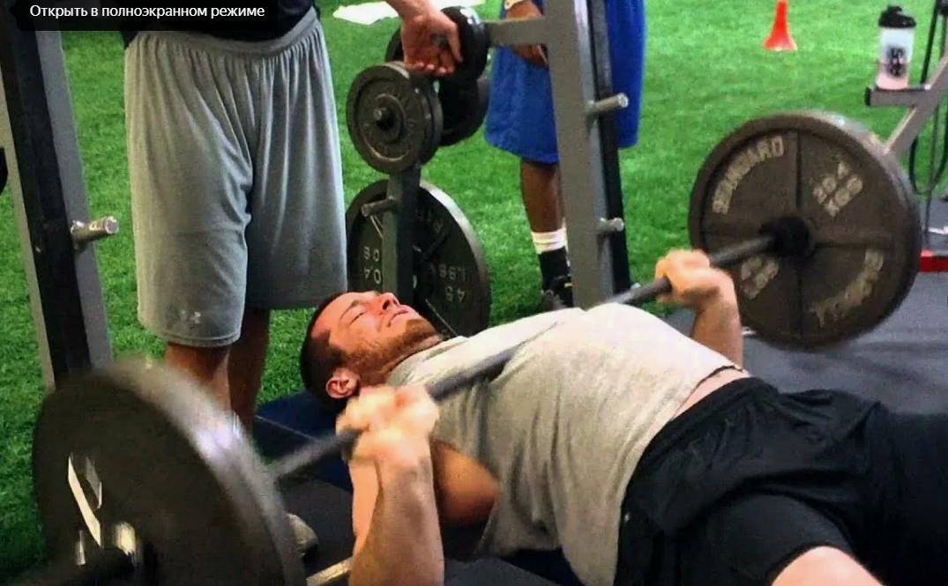
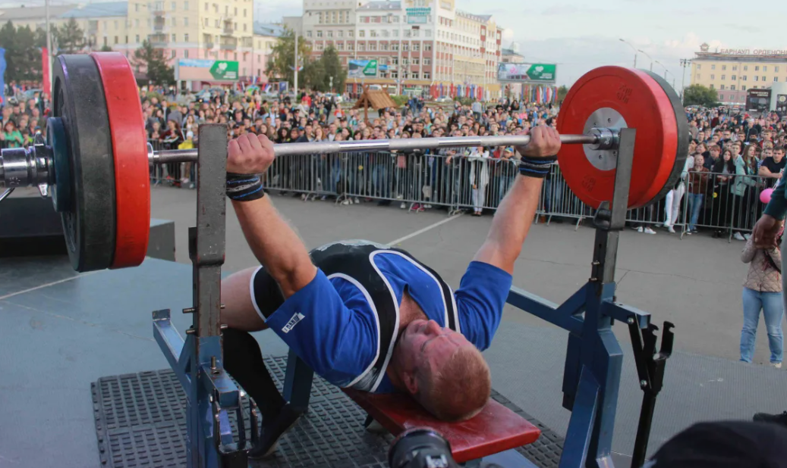
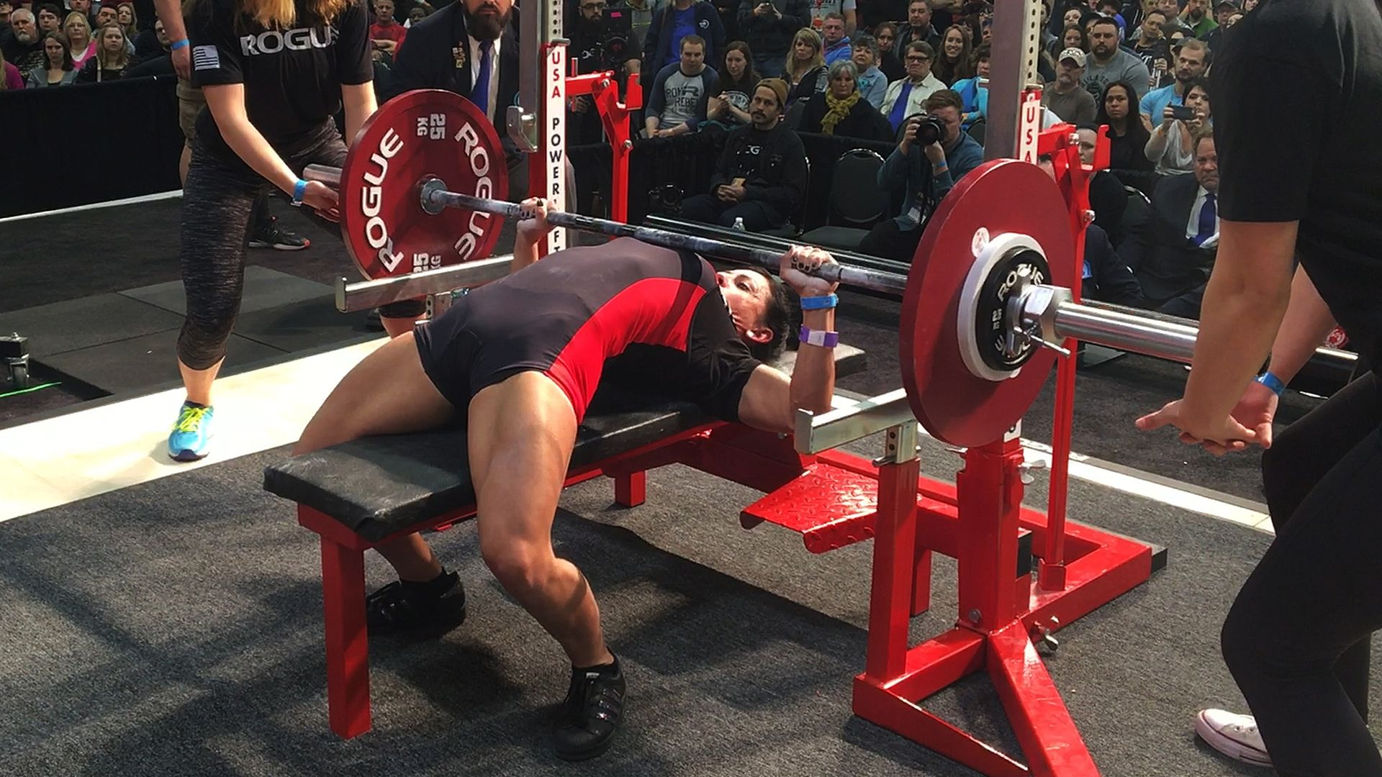
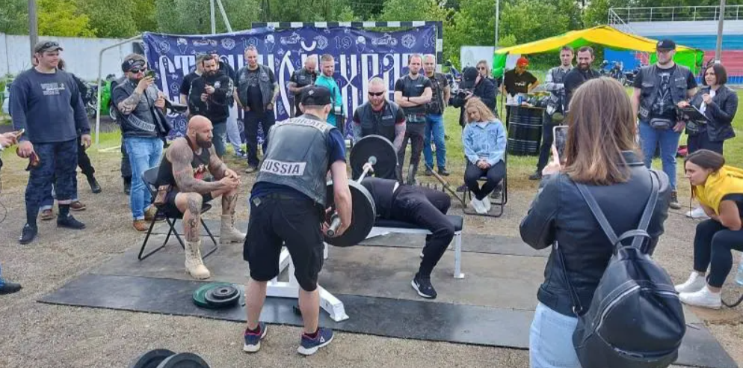
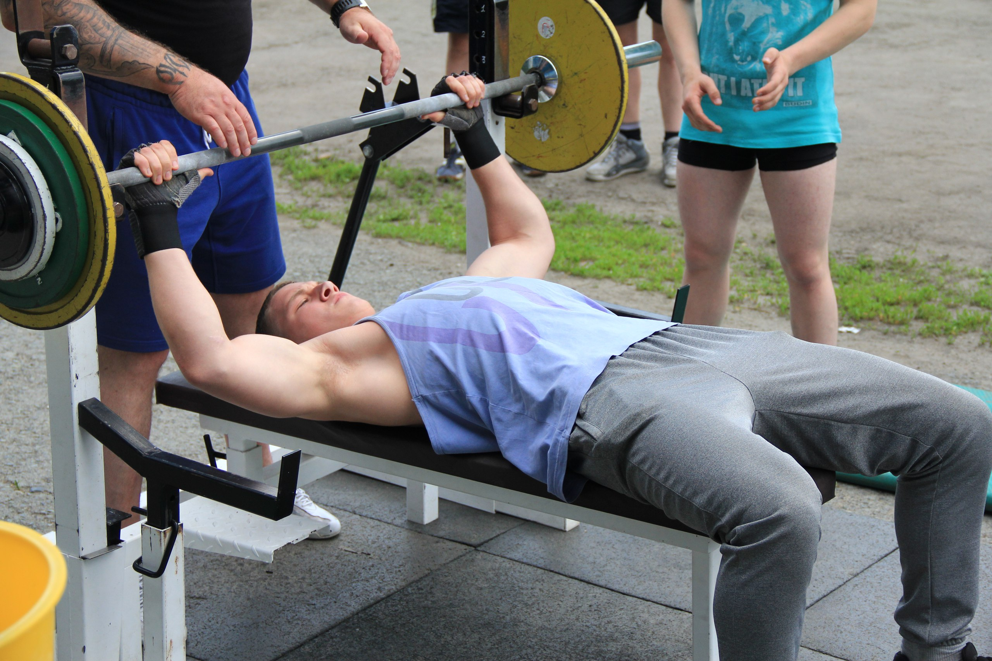
ОСНОВНЫЕ АКТИВНОСТИ МЕРОПРИЯТИЯ
Активность:
жим лежа у женщин
Описание:
соревнования в своей весовой категории
Активность:
жим лежа у мужчин
Описание:
соревнования в своей весовой категории
00:00 – 00:00
00:00 – 00:00
Активность:
жим лежа у мужчин
Описание:
соревнования в своей весовой категории
Активность:
жим лежа у женщин
Описание:
соревнования в своей весовой категории
00:00 – 00:00
00:00 – 00:00
Активность:
жим лежа у мужчин
Описание:
соревнования в своей весовой категории
Активность:
жим лежа у мужчин
Описание:
соревнования в своей весовой категории
00:00 – 00:00
00:00 – 00:00

